Slide 2
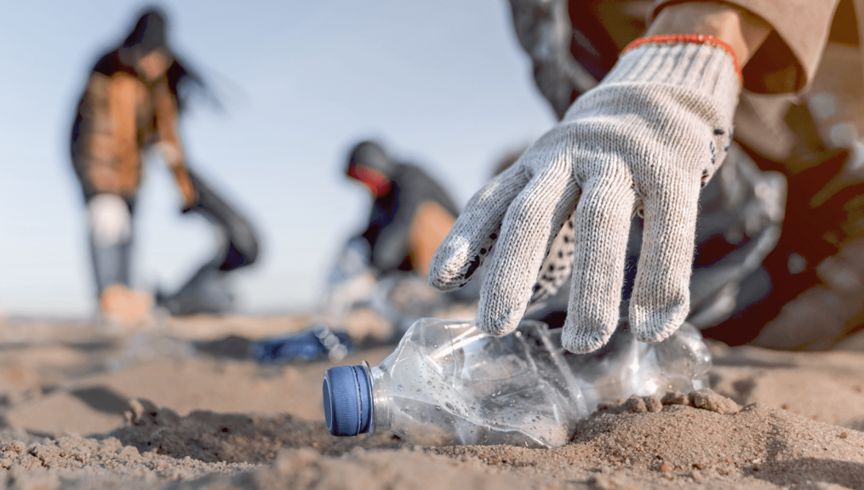
16. September 2023
WORLD CLEANUP DAY
Der World Cleanup Day ist die größte Bürgerbewegung weltweit zur Beseitigung von Umweltverschmutzung
2022 haben 15 Millionen Menschen aus 190 Ländern an dem Aktionstag teilgenommen
Dieses Jahr machen über 20 Schulen und Kindergärten in Leverkusen mit
…und ihr seid auch dabei!

Slide 3
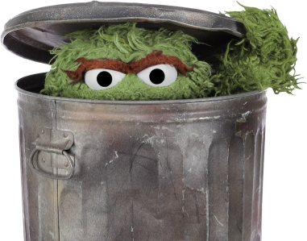
lizenziert gemäß CC BY

Slide 4
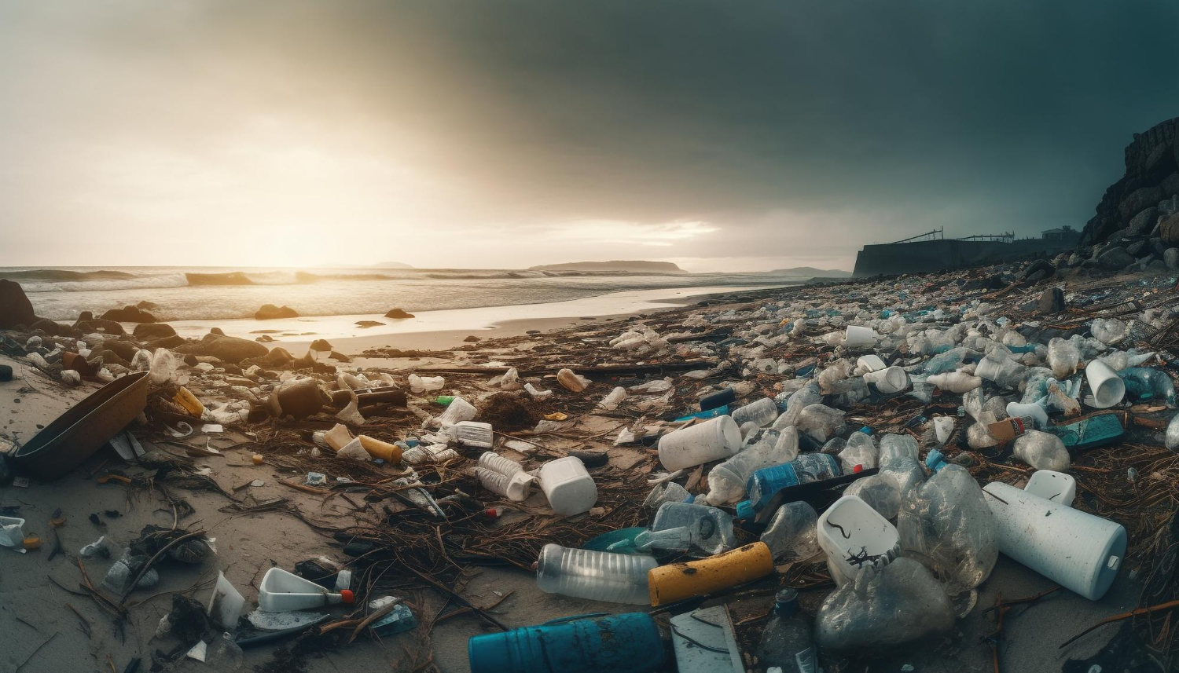
Quelle: freepik.com @stockgiu
Auf dem höchsten Berg, dem Mount Everest
und im Mariannengraben, dem tiefsten Punkt des Meeres…
… wird Müll gefunden!

Slide 5
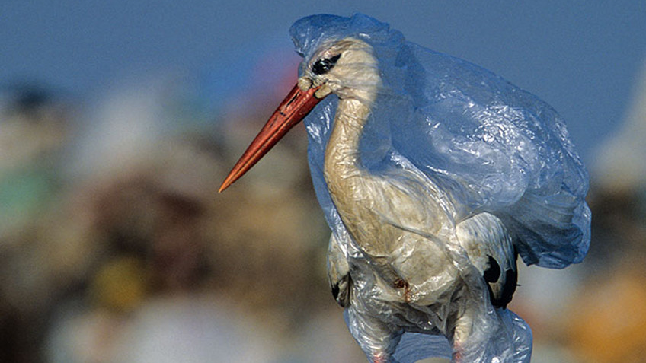
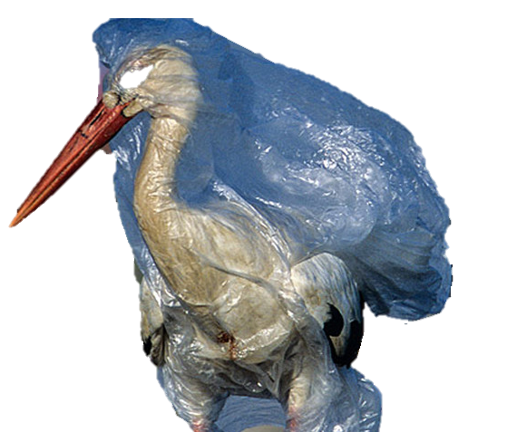
Müll schadet unserer Umwelt!
Besonders gefährlich ist er für die Tiere!
lizenziert gemäß CC BY
"Dieses Foto" von Unbekannter Autor ist lizenziert gemäß CC BY-NC-ND

Slide 6
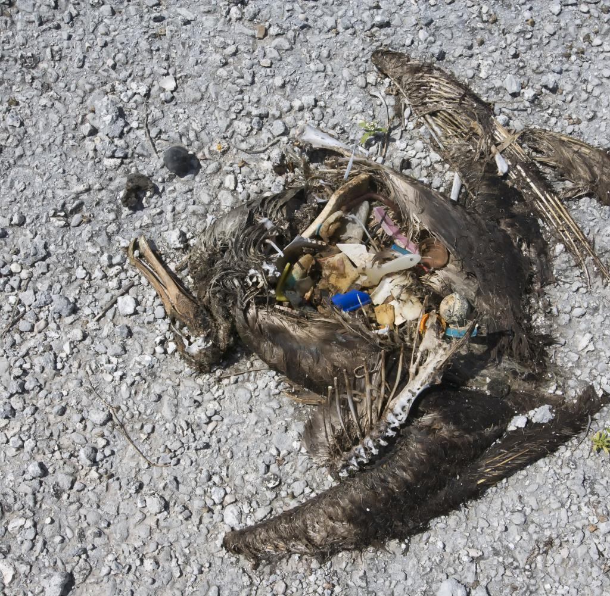
Tiere verwechseln Plastik mit Nahrung und verhungern trotz vollem Magen.
lizenziert gemäß CC BY

Slide 7
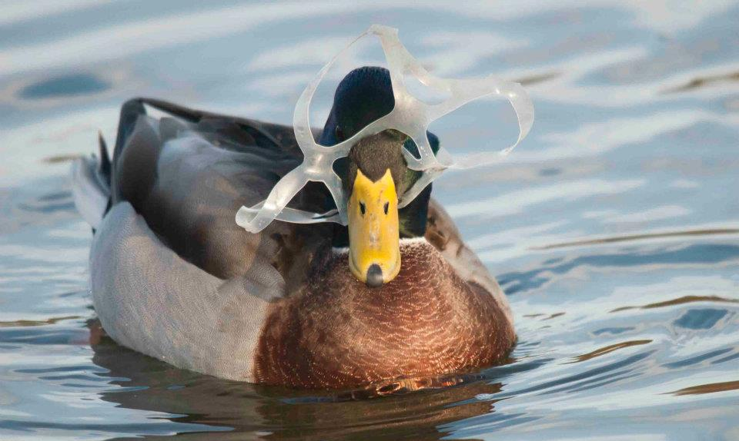
lizenziert gemäß CC BY
Viele Tiere verfangen sich in Plastiktüten, -verpackungen oder Netzen.

Slide 8
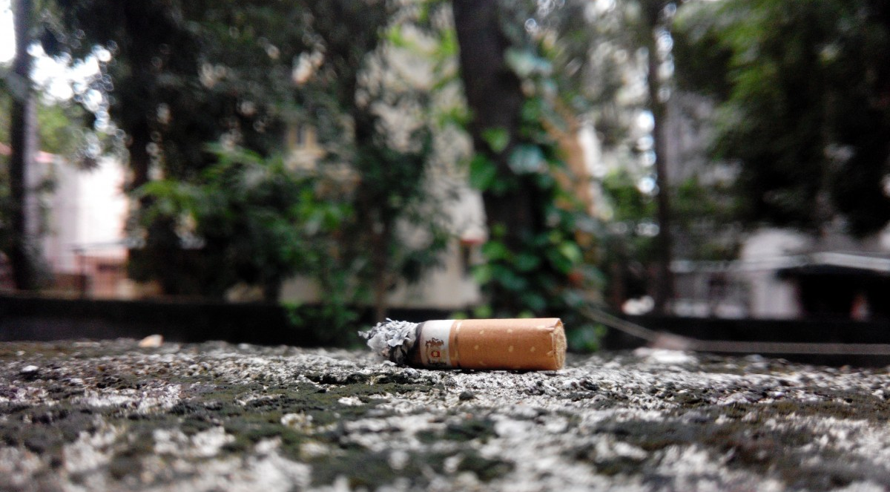
Müll vergiftet auch unsere Böden und Gewässer!
Schon eine einzige Zigarette kann bis zu 60L Wasser vergiften!

Slide 9
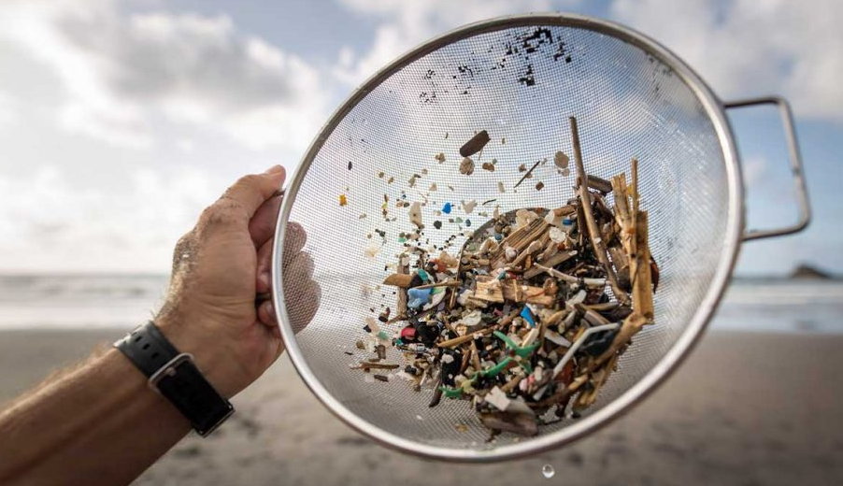
lizenziert gemäß CC BY
Plastik verschwindet nicht einfach!
Im Meer bricht das Plastik in immer kleinere Teile. Das so genannte Mikroplastik.
Dieses Mikroplastik wird von Fischen gefressen.
Wenn wir die Fische essen, essen wir das Plastik mit.

Slide 11
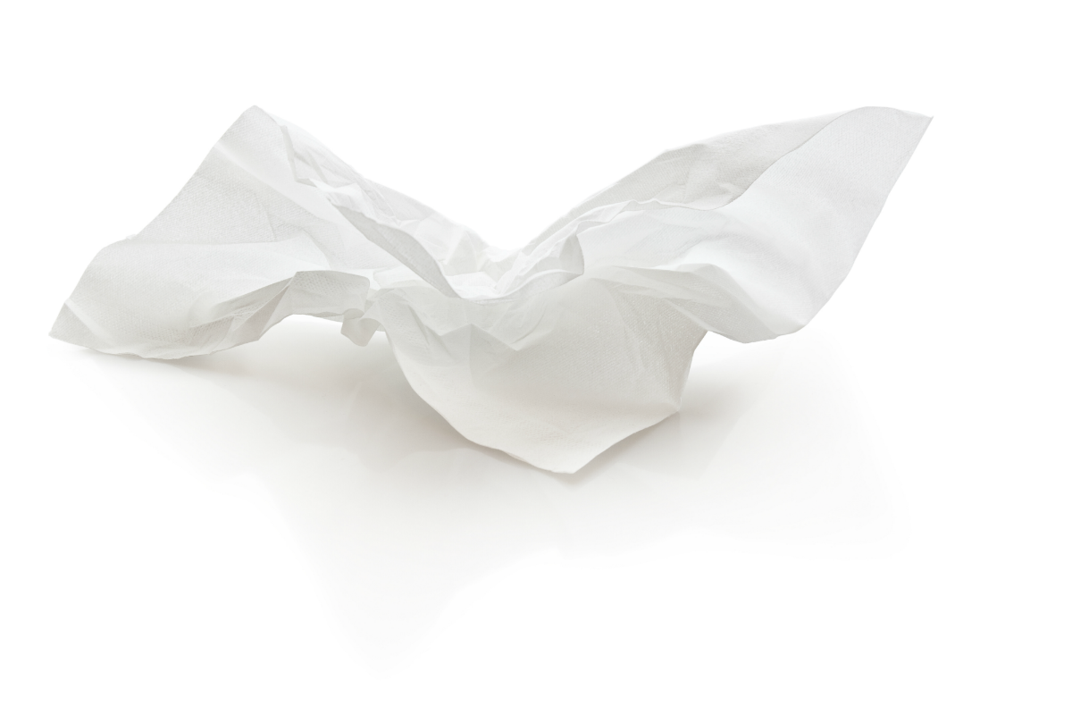
Wie lange bleibt Papier liegen, wenn es niemand aufhebt?
5 Tage
6 Wochen
2 Jahre

Slide 12
Wie lange bleibt Papier liegen, wenn es niemand aufhebt?
Bis zu 6 Wochen braucht Papier um in der Natur zu verrotten.

Slide 13
Wie lange bleibt der Durstlöscher liegen, wenn niemand ihn aufhebt?
5 – 10 Jahre
50 – 100 Jahre
150 – 200 Jahre

Slide 14
Wie lange bleibt der Durstlöscher liegen, wenn niemand ihn aufhebt?
Je nach Beschichtung kann der Durstlöcher 50-100 Jahre liegen bleiben, ehe der Plastikanteil zu Mikroplastik wird.

Slide 15
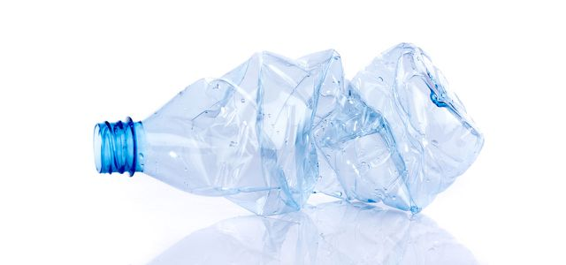
Wie lange bleibt die Plastikflasche liegen, wenn niemand sie aufhebt?
100 – 200 Jahre
250 – 400 Jahre
400 – 5000 Jahre

Slide 16
Wie lange bleibt die Plastikflasche liegen, wenn niemand sie aufhebt?
100 – 200 Jahre
250 – 400 Jahre
400 – 5000 Jahre
450 – 5000 Jahre braucht eine Plastikflasche um sich zu zersetzen.

Slide 17
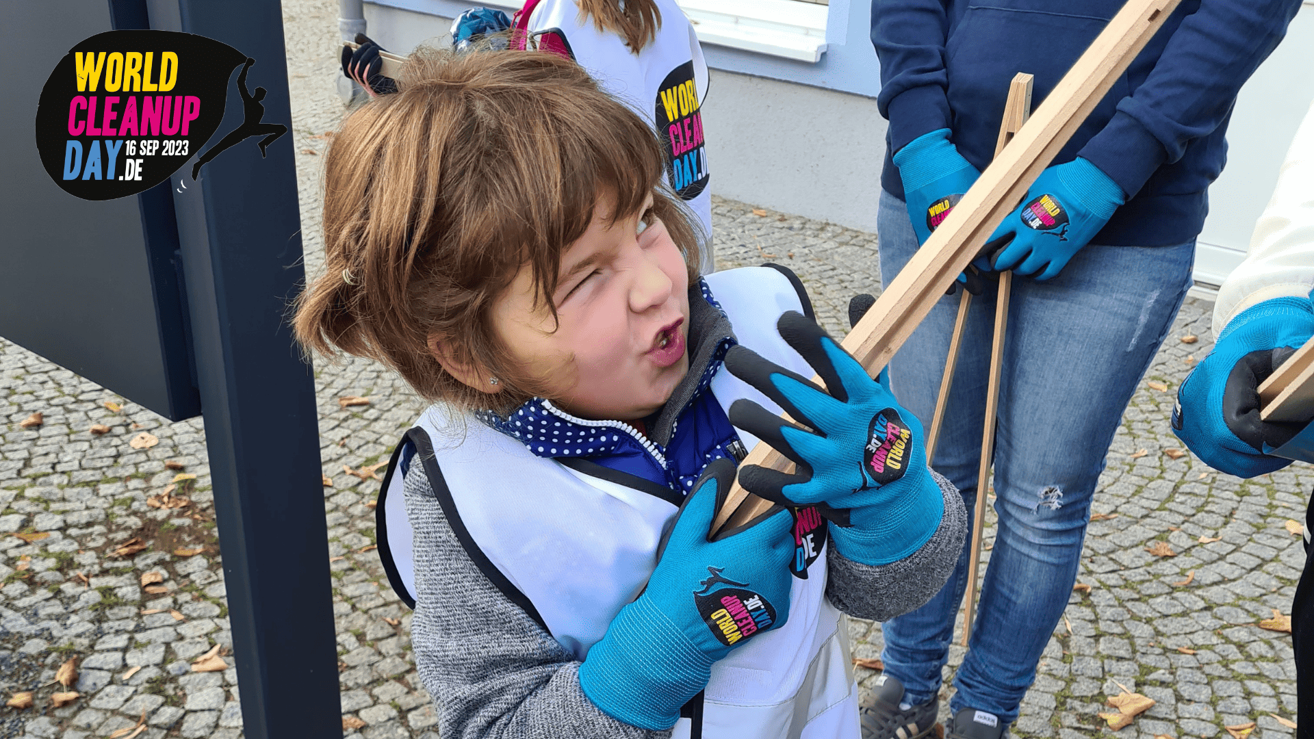
Jetzt seid ihr gefragt!
Sammelt Müll und helft der Natur und den Tieren!
Bild: Let’s Do It! Germany, e.V./WCD2022/Seelow

Slide 18
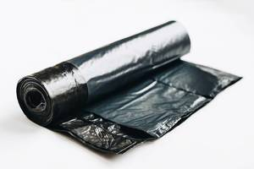
Ran an die Müllsäcke und los geht‘s!
Wie viel Müll habt ihr gesammelt?
Zählt eure vollen Säcke oder wiegt den gesammelten Müll!
Sendet Euer Ergebnis an das NaturGut Ophoven!
Organisiert von:

Slide 19
WORLD CLEANUP DAY
Ein einziger Tag im Jahr löst die Probleme leider nicht.
Die Aktion soll möglichst viele Menschen auf unser Müllproblem aufmerksam machen und dazu bewegen, mitzumachen.

